Slide 1
OPORTUNIDADES DE NEGOCIOS EN BRASIL HASTA 2016
CESAR CORTES VERGARA
BSIE, MSc., MBA
Consultor Internacional de Empresas

Slide 2
ÁREAS DE CONSTRUCCIÓN CIVÍL E INGENIERÍA ÍNDICE
I - ALGUNOS DATOS IMPORTANTES DE LA CALIDAD DE INFRAESTRUCTURA
II – LICITACIONES: DESCRIPCIÓN DE UN PROCESO TÍPICO
III- TOTAL DE INVERSIONES: RESIDENCIAS, INFRAESTRUCTURA Y SANEAMIETO
IV- ÁREA RESIDENCIAL
DÉFICIT RESIDENCIAL
COSTO DE CONSTRUCCIÓN RESIDENCIAL, NIVEL MEDIO (ABRIL/2013)
COSTO DE CONSTRUCCIÓN COMERCIAL, INDUSTRIAL Y POPULAR
SALÁRIOS MÉDIOS
PRECIOS DE LOS PRINCIPALES MATERIALES DE CONSTRUCCIÓN
V– AEROPUERTOS
INVERSIONES
PRINCIPALES PROYECTOS
VI- PUERTOS
INVERSIONES
MAPA DE LOCALIZACIÓN

Slide 3
ÁREAS DE CONSTRUCCIÓN CIVÍL E INGENIERÍA ÍNDICE
VII- RIO DE JANEIRO 2014 - COPA MUNDIAL DE FÚTBOL
ESTADIOS, CAPACIDAD, INVERSIONES, INFRAESTRUCTURA
VIII- RIO DE JANEIRO 2016 – JUEGOS OLÍMPICOS Y PARAOLÍMPICOS
MODALIDADES OLÍMPICAS Y LOCALIZACIÓN
CATEGORÍAS DE COMPRAS
REQUERIMIENTOS
PRE-INSCRIPCIÓN
REGISTRO Y HOMOLOGACIÓN DE LA EMPRESA, PRODUCTOS Y SERVICIOS
IX- PRINCIPALES EMPRESAS DE CONSTRUCCIÓN: INFRAESTRUCTURA Y RESIDENCIAS
X - PRINCIPALES EMPRESAS DE SERVICIOS DE INGENIERÍA Y ARQUITECTURA
XI - ENTIDADES Y ASOCIACIONES DE CLASE POR ACTIVIDAD
XII- SINDICATOS DE LA CADENA DE LA CONSTRUCCIÓN

Slide 4
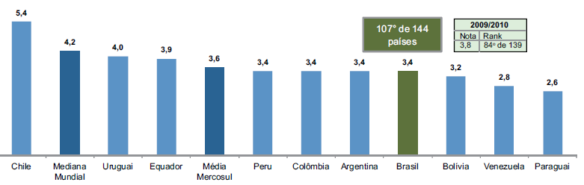
I - ALGUNOS DATOS IMPORTANTES DE LA CALIDAD DE LA INFRAESTRUCTURA
l
Fuente : World Economic Forum, 2012-2013
Los servicios de transporte, sistema eléctrico y comunicaciones, necesitan mejora y ampliación.

Slide 5
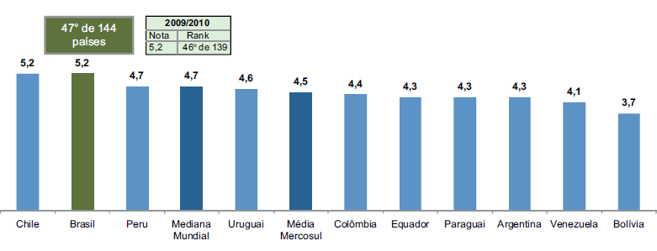
ABSORCIÓN DE NUEVAS TECNOLOGÍAS
Fuente : World Economic Forum, 2012-2013

Slide 6
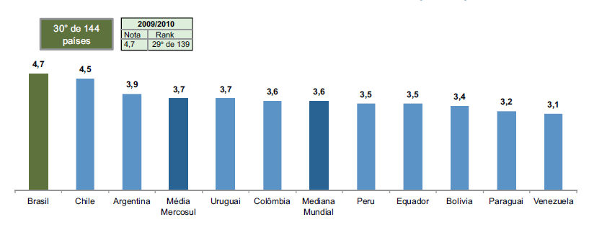
SOFISTICACIÓN DE LA PRODUCCIÓN
Fuente : World Economic Forum, 2012-2013

Slide 7
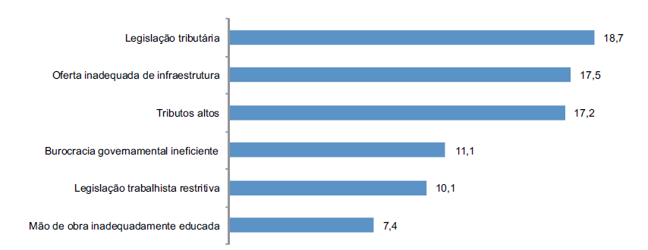
FACTORES MAS PROBLEMATICOS PARA COMPETITIVIDAD
Fuente : World Economic Forum, 2012-2013

Slide 8
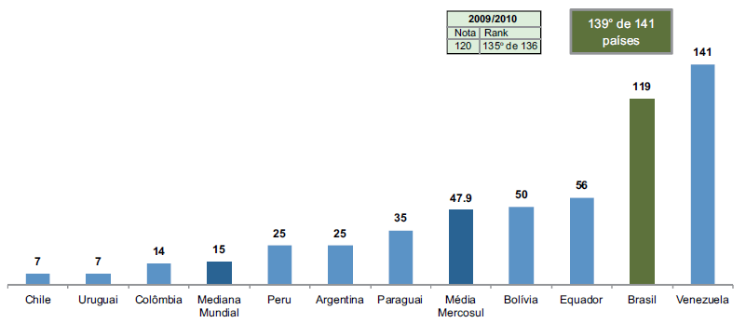
NÚMERO DE DÍAS NECESARIOS PARA ABRIR UM NEGOCIO
Fuente : World Economic Forum, 2012-2013

Slide 9
II - LICITACIONES: DESCRIPCIÓN DE UN PROCESO TÍPICO
1-Pre-Inscripción (Informaciones Básicas)
Nombre, NIT, Localizaciones, Contrato Social, Últimos Balances, Facturación, Directorio, Capital Integrado, etc..
Productos y Servicios
Catálogos de Productos y Servícios, Follletos, Brochuras, etc.
Referencias y Principales Clientes
Facturación Nacional y Exportaciones
2-Pre Calificación Técnica
Certificados Internacionales de Calificación (ISO 9000, etc.)
Especificaciones Técnicas de Productos
3-Registro Oficial
Certificados comprobando estar al día con los Pagos de Impuestos, de Trabajadores y sus Regalías .
Registro Oficial actualizado de Funcionamiento

Slide 10
II - LICITACIONES: DESCRIPCIÓN DE UN PROCESO TÍPICO
4-Homologación
Auditoría física, en general realizada por funcionarios de la empresa cliente, de productos específicos e instalaciones administrativas e industriales. En algunos casos, Auditorías realizadas por empresas reconocidas internacionalmente. Costos por cuenta del Proveedor
5-Editales / Pliegos
Carta de Invitación directa para participar. Mínimo 3 empresas.
Licitación Nacional / Licitación Internacional Cumplimiento estricto con los requerimientos del Edital
Documentos y Especificaciones
Dudas / Aclaraciones (Preguntas, Respuestas, Reuniones, Adecuaciones, etc.)
Propuestas Técnicas / Comerciales (Abiertas / Lacradas)
6-Formas de Pago, Financiación

Slide 11
III – TOTAL DE INVERSIONES : RESIDENCIAS, INFRAESTRUCTURA Y SANEAMIENTO
1-TOTAL: US$ 115 Bn , hasta 2016.
PARA 2013: US$ 29.8 Bn , siendo:
RESIDENCIAS: US$ 23.5 Bn
INFRAESTRUCTURA: US$ 3.5 Bn
SANEAMIENTO: US$$ 2.5 Bn
PARA 2014, 2015 Y 2016, APROXIMADAMENTE US$28.4 Bn POR AÑO
LOS FONDOS VENDRÁN DEL FONDO DEL SEGURO DE DESEMPLEO (FGTS), CON LA GARANTÍA DEL GOBIERNO FEDERAL

Slide 12
IV – ÁREA RESIDENCIAL
1-DÉFICIT RESIDENCIAL TOTAL: 8.500.000
POPULAR: 6.061.879 RESIDENCIAS
ESTRATOS SUPERIORES: 1.500.000 RESIDENCIAS
2-COSTO DE CONSTRUCCIÓN RESIDENCIAL NIVEL MEDIO, ESTADO DE S.P. (R8-N) EN ABRIL DE 2013
R$/m2 %
Mano de Obra con Benefícios: 75,54 55,94
Materiales 424,47 41,26
Administración 28,85 2,80
TOTAL 1.028,86 100,00
TOTAL NIVEL BAJO 905,77
TOTAL NIVEL ALTO 1.217,99
Datos del IBGE en Abril 2013

Slide 13
IV – ÁREA RESIDENCIAL
3-COSTO DE CONSTRUCCIÓN COMERCIAL, INDUSTRIAL Y POPULAR (ABRIL/2013)
COMERCIAL PISOS LIBRES: NIVEL NORMAL NIVEL ALTO
R$ 1.186,95 R$1.266,95
COMERCIAL CON OFICINAS Y TIENDAS: NIVEL NORMAL NIVEL ALTO
R$ 1.023,70 R$ 1.112,69
-BODEGA INDUSTRIAL: NIVEL NORMAL R$ 578,74
-RESIDENCIA POPULAR 1 HABITACIÓN: NIVEL NORMAL R$ 578,74
4- SALÁRIOS MEDIOS (220 hs/mes) EN ABRIL DE 2013
FUNCIÓN R$/Hora
Ayudante 4,41
Obrero con experiencia 5,32
Carpintero 5,31
Armador 5,33
Electricista 5,61
Plomero 5,48
Pintor 5,48
BENEFÍCIOS SOCIALES, FACTOR: 1,78
SALÁRIO MEDIO DE INGENIERO CON BENEFÍCIOS: R$ 33,59/Hora
Datos del SECON (Servicio Social de la Construcción) en Abril de 2013

Slide 14
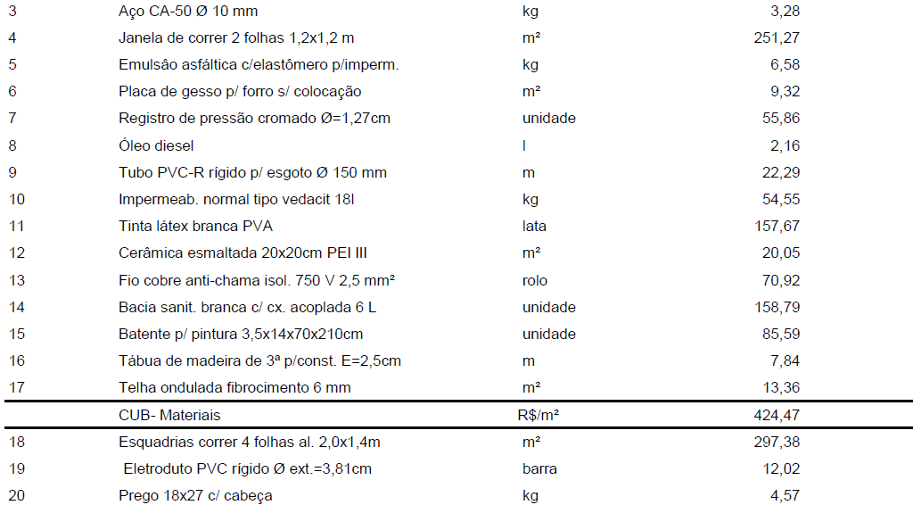
IV – ÁREA RESIDENCIAL PRECIOS DE MATERIALES DE CONSTRUCCIÓN EN EL ESTADO DE S.P, EN ABRIL DE 2013

Slide 15
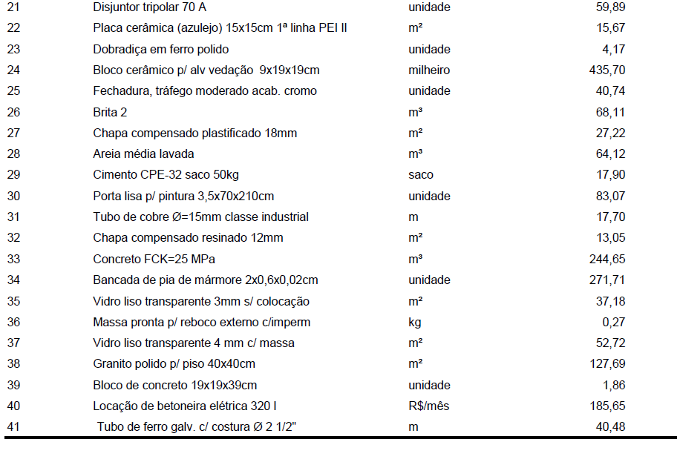
IV – ÁREA RESIDENCIAL PRECIOS DE MATERIALES DE CONSTRUCCIÓN EN EL ESTADO DE S.P, EN ABRIL DE 2013
Fuente:Secon/Sinduscon-SP

Slide 16
V – AEROPUERTOS
1-INVERSIONES
US$ 9.1 Bn PARA EL PROGRAMA GUBERTAMENTAL PARA LOS AEROPUERTOS.
2-PRINCIPALES PROYECTOS
GALEÃO -RIO DE JANEIRO: US$ 3.3 Bn. LOS EDITALES SERAN PUBLICADOS EN AGOSTO/13 Y LAS LICITACIONES SERAN EN SETIEMBRE/2013.
CONFINS – BELO HORIZONTE: US$ 2.3 Bn. EDITALES Y LICITACIONES: IDEM.
OTROS 270 AEROPUERTOS: US$ 3.5 Bn. PROCESOS COMENZARÁN EN 2014.
3-LA EMPRESA ARGENTINA “CORPORACIÓN AMÉRICA”,
ESTÁ EN NEGOCIACIONES CON ALIADOS BRASILEÑOS PARA LAS 2 CONCESIONES ,PARA LOS AREROPUERTOS DE RIO Y BELO HORIZONTE (GALEÃO Y CONFINS), LA EMPRESA YA TIENE LA CONCESIÓN CON INFRAVIX (BRASILEÑA) ATRAVÉS DE UN CONSÓRCIO ADJUDICADO EN 2011 PARA LA OPERACIÓN DEL AEROPUERTO DE NATAL – RN.
TAMBIÉN GANARON EN 2012 LA CONCESIÓN DEL AEROPUERTO DE BRASÍLIA.

Slide 17
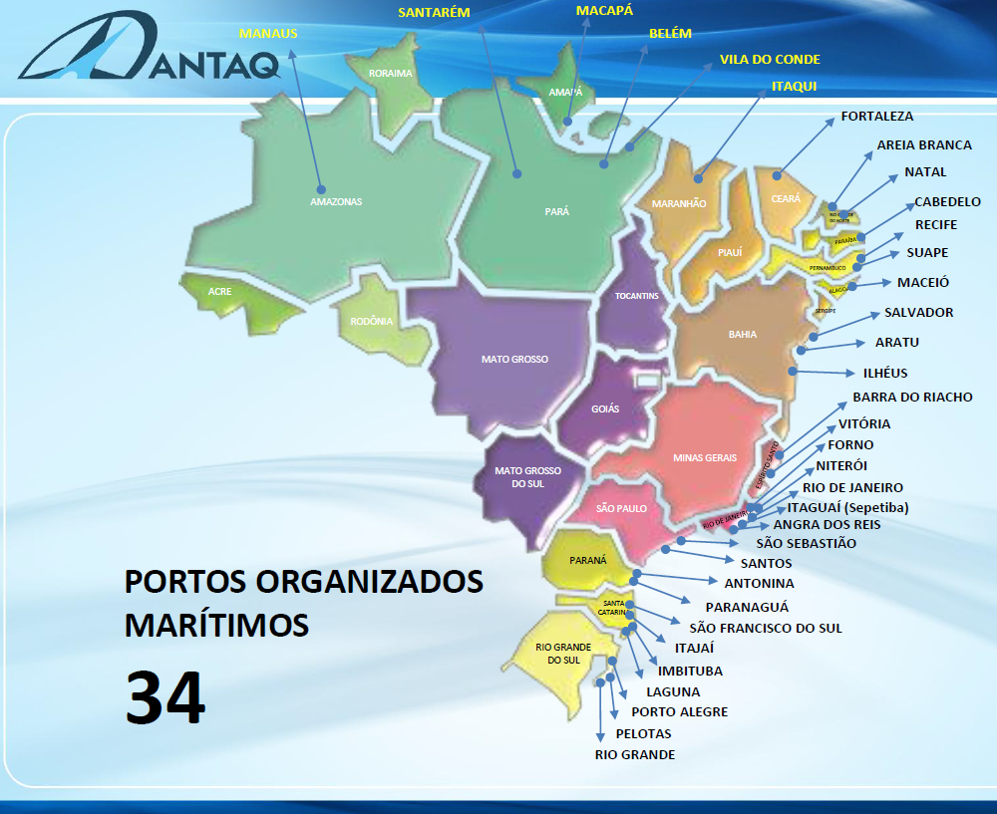
VI – PUERTOS 1-INVERSIONES PREVISTAS U$24 Bn

Slide 18
VI – PUERTOS
3-LISTADO DE LOS PRINCIPALES PUERTOS
DEL TOTAL DE 34 PUERTOS, 16 PERTENECEN A LOS GOBIERNOS ESTATALES, EXISTEN ADEMÁS 103 TERMINALES PARTICULARES. SUMANDOLOS TODOS, RESPONDEN POR 94.4 % DEL MOVIMIENTO TOTAL DEL PAÍS
Angra dos Reis - RJ | Estrela - RS | Itajai - SC | Paranaguá - PR | Rio Grande - RS | São Sebastião - SP
Antonina - PR | Forno - RJ | Itaquí­ MA | Pelotas - RS | Salvador - BA | Suape - PE
Aratu - BA | Fortaleza - CE | Maceió - AL | Porto Alegre - RS | Santana - AP | Vila do Conde - PA
Areia Branca - RN | Ilhéus - BA | Manaus - AM | Porto Velho - RO | Santarém - PA | Vitória - ES
Belém - PA | Imbituba - SC | Natal - RN | Recife - PE | Santos - SP
Cabedelo - PB | Itaguaí ­ RJ | Niterói - RJ | Rio de Janeiro - RJ | São Francisco do Sul - SC
Fuente Antaq

Slide 19
VII – RIO DE JANEIRO – COPA MUNDIAL DE FÚTBOL
1-INVERSIÓN TOTAL
US$ 125 Bn, ENTRE ESTÁDIOS, AEROPUERTOS Y SISTEMAS DE TRANSPORTES
2-ESTADIOS, LOCALIZACIÓN, CAPACIDAD, INVERSIONES E INFRAESTRUCTURA
No CIUDAD CAPACIDAD US$ (MILLONES) - INFRAESTRUCTURA Y OBSERVACIONES
1 B HORIZONTE 65.000 350 EXPANSIÓN DEL AEROPUERTO, AVENIDAS Y TERMINAL PASAJEROS
2 BRASÍLIA 71.000 500 MEJORAS AL AEROPUERTO, CARRETERAS AL AEROPUERTO.
3 CUIABÁ 43.600 260 EXPANSIÓN DEL AEROPUERTO. 20KM DE METRO
4 CURITIBA 50.000 120 MEJORAS AL REDEDOR DEL ESTADIO. TERMINAL DE BUSES
5 FORTALEZA 67.000 311 METRO DE SUPERFÍCIE
6 MANAOS 44.300 260 MONORIEL
7 NATAL 45.000 175 AEROPUERTO. OBRAS PRINCIPAL AVENIDA.
8 P. ALEGRE 61.000 165 AEROPUERTO.
9 RECIFE 46.000 265 AMPLIACIÓN CARRETERA AL AEROPUERTO Y LA AVENIDA PRINCIPAL..
10 R. JANEIRO 76.000 405 AMPLIACIÓN DE LA “TRANSCARIOCA” Y DEL AEROPUERTO INTER.
11 SALVADOR 50.000 298 AEROPUERTO Y VÍAS DE ACCESO AL ESTADIO.
12 SÃO PAULO 65.000 410 ESTADIO?, MONORIEL, VÍAS ALREDEDOR DEL ESTADIO.

Slide 20
VIII – RIO DE JANEIRO 2016 – JUEGOS OLÍMPICOS Y PARAOLÍMPICOS
1- MODALIDADES OLÍMPICAS Y LOCALIZACIÓN
SERAN DISPUTADAS LAS 28 MODALIDADES DE DEPORTES TRADICIONALES, CON 2 ADICIONALES, RUGBY DE SIETE Y GOLF. TODOS LOS JUEGOS SERAN EN ESTADIOS OLÍMPICOS DE R.J, EN LAS ZONAS DE: BARRA, DEODORO, MARACANÁ Y COPACABANA. FUERA DE R.J, EN LOS ESTÁDIOS DE FÚTBOL DE SALVADOR, BRASÍLIA, BELO HORIZONTE Y SÃO PAULO (ESTÁDIO DE MORUMBÍ).
ACTUALMENTE ESTA SIENDO EJECUTADO EL DISEÑO E INGENIERÍA BÁSICA DE LOS ESTADIOS DE HANDBALL Y EL VELÓDROMO (INDOOR). TAMBIÉN SE REALIZAN OBRAS INICIALES DEL CAMPO DE GOLF OLÍMPICO.

Slide 21
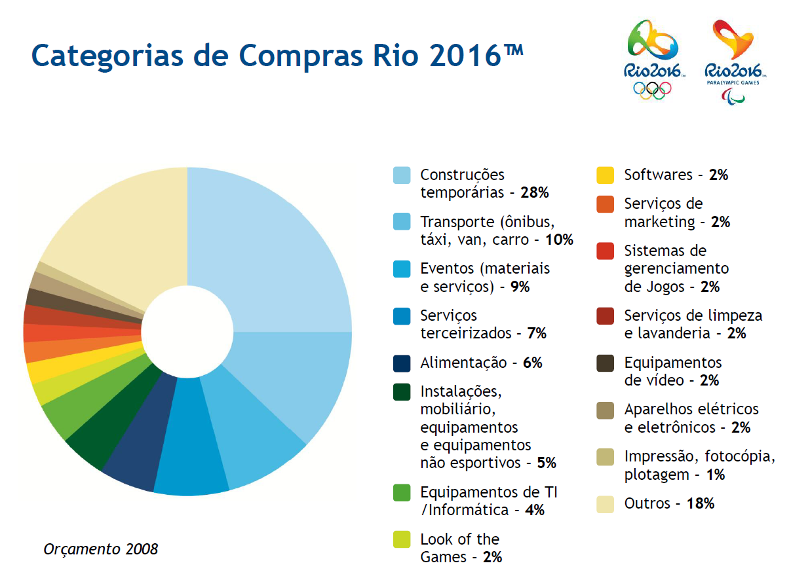
VIII – RIO DE JANEIRO 2016 – JUEGOS OLÍMPICOS Y PARAOLÍMPICOS

Slide 22
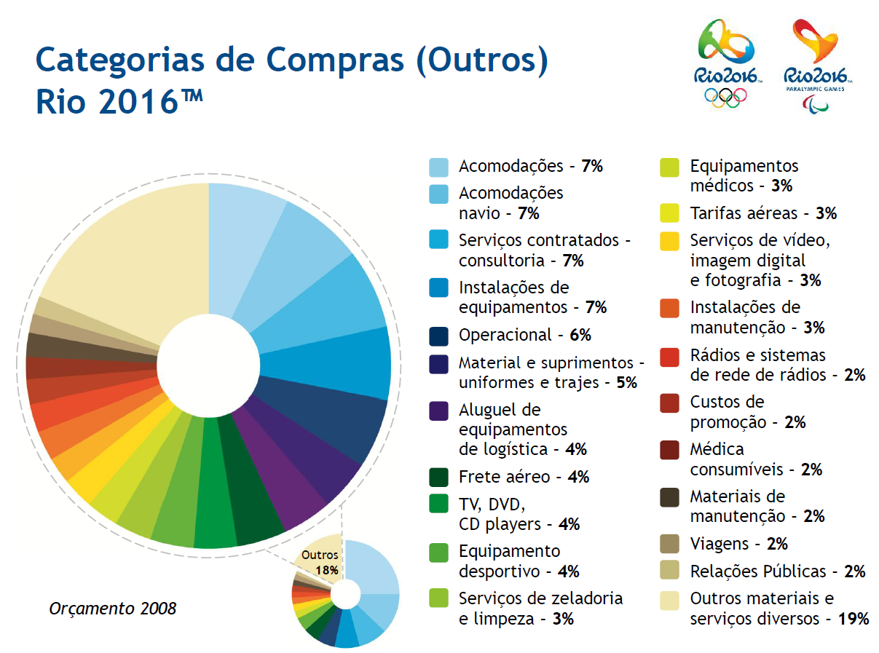
VIII – RIO DE JANEIRO 2016 – JUEGOS OLÍMPICOS Y PARAOLÍMPICOS

Slide 23
VIII – RIO DE JANEIRO 2016 – JUEGOS OLÍMPICOS Y PARAOLÍMPICOS
3-REQUERIMIENTOS.
PROCEDIMIENTOS NORMATIVOS;
GUÍA DE SUSTENTABILIDAD
CÓDIGO DE ÉTICA
MANUAL DEL PROVEEDOR
FUENTE: GUÍA DE LA CADENA DE SUSTENTABILIDAD – JULIO/2012
CERTIFICADOS
ISO 9001 CALIDAD
ISO 14001 AMBIENTAL
NBR 16001 O SA 8000 O COMPROVANTE DE QUE SIGUE LAS NORMAS DE ISO 26000 (RESPONSABILIDAD SOCIAL)
OHSAS 18001 SALUD Y SEGURIDAD DEL TRABAJO
FUENTE: GUÍA DE LA CADENA DE SUSTENTABILIDAD – JULIO/2012
4-PRE-INSCRIPCIÓN
RESPONDER CUESTIONARIO CON:
INFORMACIONES DE LA EMPRESA,
CATÁLOGO DE PRODUCTOS Y SERVICIOS.
CERTIFICADOS (CONFORME ARRIBA)
REFERENCIAS:PRINCIPALES CLIENTES Y PROYECTOS FUENTE: MANUAL DEL PROVEEDOR – NOV./2012

Slide 24
VIII – RIO DE JANEIRO 2016 – JUEGOS OLÍMPICOS Y PARAOLÍMPICOS
4- HOMOLOGACIÓN DE LA EMPRESA, PRODUCTOS Y SERVÍCIOS
ESTATUTO O CONTRATO SOCIAL
SI ES SOCIEDAD EXTRANJERA: EN CASO DE NO TENER REPRESENTACIÓN LEGAL, INDICAR REPRESENTANTE DOMICIADO EN R.J, CON PODERES SUFICIENTES PARA INTERACTUAR CON EL COMITÉ ORGANIZADOR DE LOS JUEGOS. NO ES ACEPTABLE LA INTERMEDIACIÓN DE REPRESENTANTE COMISIONADO, EXCEPTO CUANDO SEA JUSTIFICADA SU NECESIDAD.
COMPROBACIÓN DE REPRESENTACIÓN DE LA SOCIEDAD.
CONTRATO DE CONSTITUCIÓN DE CONSÓRCIO O DE SOCIEDAD ESPECÍFICA.
PRUEBAS DE ESTAR EN DIA CON TODOS LOS IMPUESTOS Y OBLIGACIONES.
REGISTRO Y HOMOLOGACIÓN (CONFORME ITEM II – 3 y 4, PÁGINAS 9 Y 10)
FUENTE: MANUAL DEL PROVEEDOR – NOV./20120

Slide 25
IX – PRINCIPALES EMPRESAS DE CONSTRUCCIÓN, INFRAESTRUCTURA Y RESIDENCIAS
1-CONSTRUCCIÓN E INFRAESTRUCTURA
CONSTRUTORA ANDRADE GUTIÉRREZ
CONSTRUTORA CAMARGO CORREA
CARIOCA CHRISTIANI – NIELSEN
CONSTRUTORA OAS
CONSTRUTORA QUEIROZ GALVÃO
GRUPO ODEBRECHT
2- RESIDENCIALES
- CYRELLA – RODOBENS
- GAFISA
- PDG
- ROSSI
- TECNISA
- W. TORRE

Slide 26
IX – PRINCIPALES EMPRESAS DE CONSTRUCCIÓN, INFRAESTRUCTURA Y RESIDENCIAS
PRINCIPALES ACTIVIDADES DE LAS EMPRESAS CONSTRUCTORAS
AEROPUERTOS
INGENIERÍA / CONSTRUCCIÓN
EQUIPOS / SERVICIOS
GENERACIÓN HIDRO
CARRETERAS / PUENTES / TÚNELES
OTRAS CONSTRUCCIONES PESADAS
PUERTOS / MUELLES
CONCESIONES / PRIVATIZACIONESFERROVÍAS / TRANSPORTE
RPODUCTOS DE CEMENTO / CONCRETO
FINANCIACIÓN
IRRIGACIÓN / CONTROL DE INUNDACIONES
RESÍDUOS LÍQUIDOS INDUSTRIALES Y PELIGROSOS
ÁGUA POTÁBLE
ALCANTARILLADO

Slide 27
X – PRINCIPALES EMPRESAS DE SERVÍCIOS DE INGENIERÍA Y ARQUITECTURA CONSULTIVA
SON CERCA DE 20.000 EMPRESAS INSTALADAAS EN TODO BRASIL, CON FACTURACIÓN ANUAL DE US$ 5 Bn., Y EMPLEA CERCA DE 20.000 TRABAJADORES, 35% DE LOS CUALES SON INGENIEROS / ARQUITECTOS.
1- ACTIVIDADES
DESARROLLO DE PROYECTOS DE CONSULTORÍA Y DE GERENCIA DE OBRAS, OFRECEN SERVICIOS TÉCNICOS ESPECIALIZADOS, DESDE LA CONCEPCIÓN HASTA LA CONSERVACIÓN DEL PRODUCTO FINAL.
2- OBJETIVOS
PLANEACIÓN
VIABILIDAD
GERENCIAMIENTO DE OBRAS
“START UP” DE EMPRENDIMIENTOS
IMPLANTACIÓN DE CARRETERAS, FERROCARRILES Y METROS
PUERTOS, PUENTES, TÚNELES
OLEODUCTOS , GASODUCTOS, REFINERÍAS, PLATAFORMAS
SANEAMIENTO
AEROPUERTOS, REPRESAS, HIDROELÉCTRICAS
LÍNEAS DE TRANSMISIÓN, REDES Y SISTEMAS DE TELECOMUNICACIONES
SIDERÚRGICAS
SHOPPINGS, CONJUNTOS RESIDENCIALES, HOSPITALES, ESCUELAS
PLANEACIÓN URBANA, URBANISMO Y PAISAJISMO

Slide 28
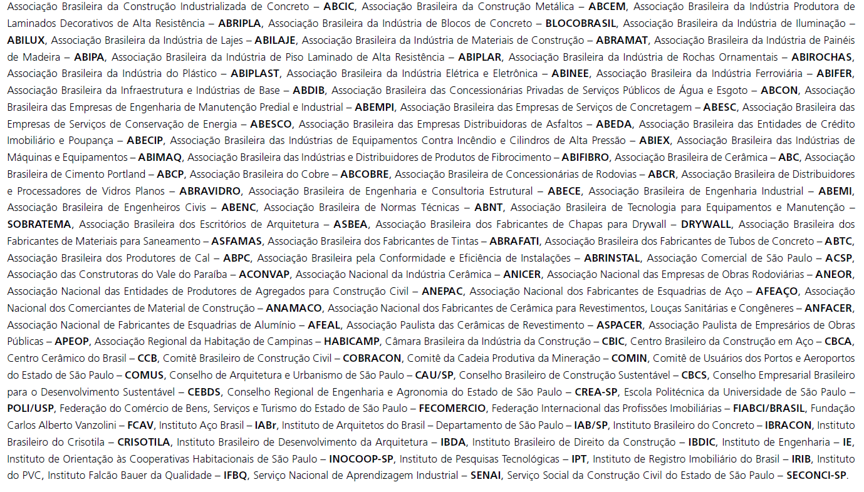
XI – ENTIDADES Y ASOCIACIONES DE CLASE POR ACTIVIDAD

Slide 29
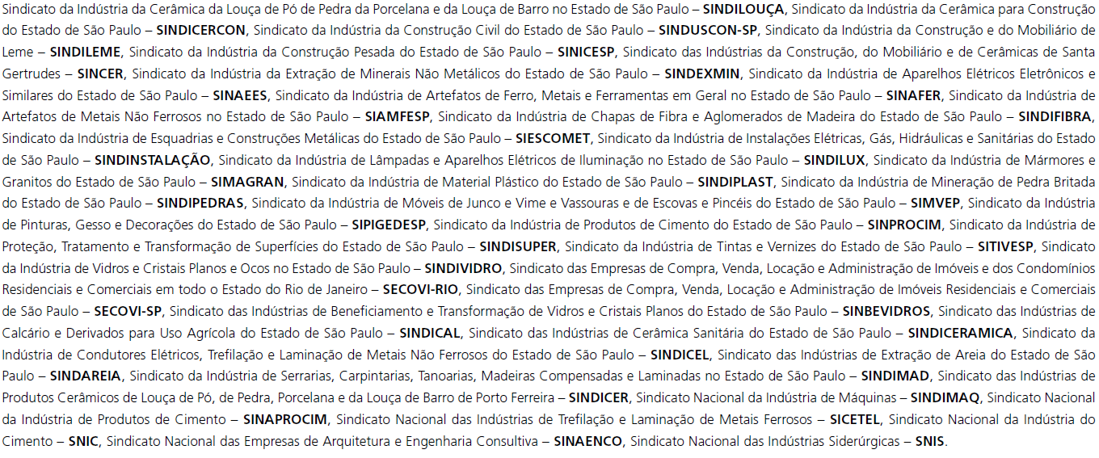
XII – SINDICATOS DE LA CADENA DE LA CONSTRUCCIÓN

